Slide 1
性能测试及Locust使用

Slide 2

1
性能测试概念
2
性能测试工具Locust
3
Locust安装及运行
4
Locust应用举例

Slide 3

第一章 性能测试概念

Slide 4
1.1 性能测试定义与分类
1、背景
目前绝大多数应用都是基于网络的分布式应用，我们无法知道用户数量，用户场景的不确定性，导致系统测试时，不仅仅是功能，业务逻辑，接口测试，还要测试系统性能。一个用户没问题，但是用户一旦多了就可能出现各种各样的问题，所以需要进行系统性能测试。
2、定义
性能测试是通过自动化的测试工具模拟多种正常、峰值以及异常负载条件来对系统的各项性能指标进行测试。负载测试和压力测试都属于性能测试，两者可以结合进行。通过负载测试，确定在各种工作负载下系统的性能，目标是测试当负载逐渐增加时，系统各项性能指标的变化情况。压力测试是通过确定一个系统的瓶颈或者不能接受的性能点，来获得系统能提供的最大服务级别的测试。
3、主要分类
性能测试类型包括负载测试，压力测试，容量测试等。
负载测试（Load Testing）：负载测试是一种主要为了测试软件系统是否达到需求文档设计的目标，譬如软件在一定时期内，最大支持多少并发用户数，软件请求出错率等，测试的主要是软件系统的性能。
压力测试（Stress Testing）：强度测试也就是压力测试，压力测试主要是为了测试硬件系统是否达到需求文档设计的性能目标，譬如在一定时期内，系统的cpu利用率，内存使用率，磁盘I/O吞吐率，网络吞吐量等，压力测试和负载测试最大的差别在于测试目的不同。
容量测试（Volume Testing）：确定系统最大承受量，譬如系统最大用户数，最大存储量，最多处理的数据流量等。

Slide 5
1.2 核心原理及关注点
4、性能测试的核心原理
1、基于协议（前端后端通信机制），基于界面（决定和前端交互），基于代码（后端）。基于网络的分布式架构：基于网络协议去模拟用户发送请求
2、多线程：模拟多线程操作，多人同时操作，模拟大负载量（功能测试在于用以测试功能）
3、模拟真实场景：真实的网络环境，用户操作时间不确定性，操作不确定，得出的数据是准确的，场景不对，数据也不一定可用。
5、性能测试关注点
1、软件测试的作用和价值：两个方面产品和用户。产品角度：在研发过程中尽早的发现问题，提高软件质量，确保产品交互，功能完善，稳定可靠。用户角度：关注用户体验，操作，界面，性能，尽可能想办法提升用户体验，持续改善。
2、性能测试的关注点：（三层架构，多方面制约，采用集群，云计算，虚拟化）
响应时间快慢，服务器端的处理速度
服务器端的使用情况
数据库端的资源使用情况
最大用户访问数量
同时处理最大业务数量考察系统能否支撑7x24小时运转
内存资源、线程资源能否正常回收
代码，算法，sql语句设计是否合理，整个系统的稳定性，可恢复性

Slide 6
1.3 性能测试指标
6、常见的性能指标
在实际工作中我们经常会对两种类型软件进行测试：Web(BS)和CS，这两方面的性能指标一般需要哪些内容呢？
Web服务器性能指标：
* Avg Rps: 平均每秒钟响应次数=总请求时间 / 秒数；
* Avg time to last byte per terstion （mstes）：平均每秒业务脚本的迭代次数，有人会把这两者混淆；
* Successful Rounds：成功的请求；
* Failed Rounds ：失败的请求；
* Successful Hits ：成功的点击次数；* Failed Hits ：失败的点击次数；
* Hits Per Second ：每秒点击次数；
* Successful Hits Per Second ：每秒成功的点击次数；
* Failed Hits Per Second ：每秒失败的点击次数；
Attempted Connections ：尝试链接数；
CS结构程序，由于一般软件后台通常为数据库，所以我们更注重数据库的测试指标：
* User 0 Connections ：用户连接数，也就是数据库的连接数量；
* Number of deadlocks：数据库死锁；
* Buffer Cache hit ：数据库Cache的命中情况

Slide 7
1.3 性能测试指标
7、其他重要的性能指标
1.事务（Transaction）
在web性能测试中，一个事务表示一个“从用户发送请求->web server接受到请求，进行处理-> web server向DB获取数据->生成用户的object(页面)，返回给用户”的过程，一般的响应时间都是针对事务而言的。
2.请求响应时间
请求响应时间指的是从客户端发起的一个请求开始，到客户端接收到从服务器端返回的响应结束，这个过程所耗费的时间。响应时间的单位一般为“秒”或者“毫秒”。一个公式可以表示：响应时间＝网络响应时间+应用程序响应时间。标准可参考国外的3/5/10原则：
（1）在3秒钟之内，页面给予用户响应并有所显示，可认为是“很不错的”；
（2）在3~5秒钟内，页面给予用户响应并有所显示，可认为是“好的”；
（3）在5~10秒钟内，页面给予用户响应并有所显示，可认为是“勉强接受的”；
（4）超过10秒就让人有点不耐烦了，用户很可能不会继续等待下去；
3、事务响应时间
事务可能由一系列请求组成,事务的响应时间主要是针对用户而言,属于宏观上的概念，是为了向用户说明业务响应时间而提出的.例如:跨行取款事务的响应时间就是由一系列的请求组成的.事务响应时间是直接衡量系统性能的参数.

Slide 8
1.3 性能测试指标
4.并发用户数
并发一般分为2种情况。一种是严格意义上的并发，即所有的用户在同一时刻做同一件 事情或者操作，这种操作一般指做同一类型的业务。比如在信用卡审批业务中，一定数目的用户在同一时刻对已经完成的审批业务进行提交；还有一种特例，即所有 用户进行完全一样的操作，例如在信用卡审批业务中，所有的用户可以一起申请业务，或者修改同一条记录。
另外一种并发是广义范围的并发。这种并发与前一种并发的区别是，尽管多个用户对系统发出了请求或者进行了操作，但是这些请求或者操作可以是相同的，也可以是不同的。对整个系统而言，仍然是有很多用户同时对系统进行操作，因此也属于并发的范畴。
可以看出，后一种并发是包含前一种并发的。而且后一种并发更接近用户的实际使用情况，因此对于大多数的系统，只有数量很少的用户进行“严格意义上的并发”。对于WEB性能测试而言，这2种并发情况一般都需要进行测试，通常做法是先进行严格意义上的并发测试。严格意义上的并发测试往往和功能测试关联起来，因为并发功能遇到异常通常都是程序问题，这种测试也是健壮性和稳定性测试的一部分。
5.吞吐量
指的是在一次性能测试过程中网络上传输的数据量的总和.吞吐量/传输时间,就是吞吐率.
6.TPS（transactionper second）
每秒钟系统能够处理的交易或者事务的数量.它是衡量系统处理能力的重要指标.

Slide 9
1.3 性能测试指标
7.点击率
每秒钟用户向WEB服务器提 交的HTTP请求数.这个指标是WEB应用特有的一个指标:WEB应用是"请求-响应"模式,用户发出一次申请,服务器就要处理一次,所以点击是WEB应 用能够处理的交易的最小单位.如果把每次点击定义为一个交易,点击率和TPS就是一个概念.容易看出,点击率越大,对服务器的压力越大.点击率只是一个性 能参考指标,重要的是分析点击时产生的影响。需要注意的是,这里的点击并非指鼠标的一次单击操作,因为在一次单击操作中,客户端可能向服务器发出多个 HTTP请求.
8.资源利用率
指的是对不同的系统资源的使用程度,例如服务器的CPU利用率,磁盘利用率等.资源利用率是分析系统性能指标进而改善性能的主要依据,因此是WEB性能测试工作的重点.
资源利用率主要针对WEB服务器,操作系统,数据库服务器,网络等,是测试和分析瓶颈的主要参考.在WEB性能测试中,更根据需要采集相应的参数进行分析。

Slide 10
第二章 性能测试工具Locust

Slide 11
2.1 认识Locust
1、定义
什么是蝗虫？
蝗虫( Locust )是一款易于使用的分布式用户负载测试工具。它用于对网站进行负载测试，并确定系统可以处理多少并发用户。
这个想法是，在测试期间，一群蝗虫 会攻击你的网站。定义每个蝗虫的行为，并且实时地从Web UI监视群集过程。这将有助于让真正的用户进入之前对代码进行测试和识别瓶颈。
Locust完全基于事件，因此可以在一台机器上支持数千个并发用户。与许多其他基于事件的应用程序相比，它不使用回调。相反，它通过gevent使用轻量级过程。每个蝗虫实际上是在自己的进程内运行。这使得Py​​thon可以使用简单的代码编写出非常富有表现力的场景
2、特点
① 不需要编写笨重的UI或者臃肿的XML代码，脚本编写简单易读；
② 有一个基于web简洁的HTML+JS的UI用户界面，可以实时显示相关的测试结果；
③ 支持分布式测试，用户界面基于网络，因此具有跨平台且易于扩展的特点；
④Locust 完全基于 Python 编程语言，采用 Pure Python 描述测试脚本，并且 HTTP 请求完全基于 Requests 库。除了 HTTP/HTTPS 协议，Locust 也可以测试其它协议的系统

Slide 12
2.2 与其他工具的区别
3、Locust与LoadRunner 及Jmeter的区别
工具 | 区别
LoadRunner | 采用进程和线程进行测试，缺点是很难在单机上模拟高并发量。
Jmeter | 需要在UI界面上通过选择组件来“编写”脚本，模拟的负载是线程绑定的，意味着模拟的每个用户，都需要一个单独的线程。单台负载机可模拟的负载数有限。
Locust | 通过编写简单易读的代码完成测试脚本，基于事件，同样配置下，单台负载机可模拟的负载数远超jmeter。
但locust的局限性在于，目前其本身对测试过程的监控和测试结果展示，不如jmeter全面和详细，需要进行二次开发才能满足需求越来越复杂的性能测试需要。

Slide 13
2.3 参数说明
4、Locust参数说明
参数 | 说明
-h, --help | 查看帮助
-H HOST, --host=HOST | 指定被测试的主机，采用以格式：http://10.21.32.33
--web-host=WEB_HOST | 指定运行 Locust Web 页面的主机，默认为空 ''。
-P PORT, --port=PORT, --web-port=PORT | 指定 --web-host 的端口，默认是8089
-f LOCUSTFILE, --locustfile=LOCUSTFILE | 指定运行 Locust 性能测试文件，默认为: locustfile.py

Slide 14
2.3 参数说明
参数 | 说明
--slave | Locust 分布式模式使用，当前节点为 slave 节点。
--master-host=MASTER_HOST | 分布式模式运行，设置 master 节点的主机或 IP 地址，只在与 --slave 节点一起运行时使用，默认为：127.0.0.1.
--master-port=MASTER_PORT | 分布式模式运行， 设置 master 节点的端口号，只在与 --slave 节点一起运行时使用，默认为：5557。注意，slave 节点也将连接到这个端口+1 上的 master 节点。
--master-bind-host=MASTER_BIND_HOST | 蝗虫master应绑定的接口（主机名，IP）。 仅在与--master一起运行时使用。 默认为*（所有可用接口）。

Slide 15
2.3 参数说明
参数 | 说明
--master-bind-port=MASTER_BIND_PORT | 蝗虫master应绑定的端口。 仅在与--master一起运行时使用。 默认为5557.请注意，Locust也将使用此端口+ 1，因此默认情况下主节点将绑定到5557和5558。
--expect-slaves=EXPECT_SLAVES | 在开始测试之前，master应该期望连接多少个Slave（仅当使用--no-web时）。
--no-web | no-web 模式运行测试，需要 -c 和 -r 配合使用.
-c NUM_CLIENTS, --clients=NUM_CLIENTS | 指定并发用户数，作用于 --no-web 模式。
-r HATCH_RATE, --hatch-rate=HATCH_RATE | 指定每秒启动的用户数，作用于 --no-web 模式。

Slide 16
2.3 参数说明
参数 | 说明
--only-summary | 只打印摘要统计
--no-reset-stats | 孵化完成后不要重置统计数据。
-l, --list | 显示测试类, 配置 -f 参数使用
--show-task-ratio | 打印 locust 测试类的任务执行比例，配合 -f 参数使用.
--show-task-ratio-json | 以 json 格式打印 locust 测试类的任务执行比例，配合 -f 参数使用.

Slide 17
第三章 安装及运行

Slide 18
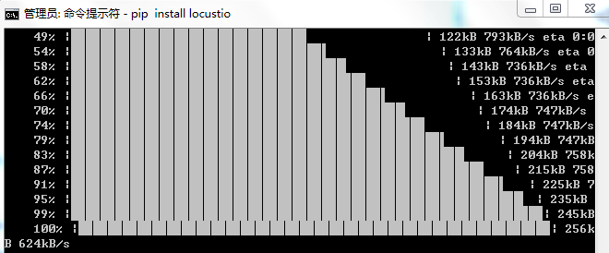
3.1安装
一、Windows上安装Locust
1、支持的python版本：2.7、3.4、3.5、3.6；
2、Windows系统安装locust
①、直接通过 pip install locustio 命令安装
②、通过为pyzmq、gevent和greenlet安装预先构建的二进制包，然后在这里找到非官方的预制包，下载.whl文件后，使用 pip install name-of-file.whl 命令安装；
③、通过GitHub上克隆项目安装（Python3推荐）：https://github.com/locustio/locust
安装成功后可以输入通过 locust -help 命令查看帮助信息。
PS：运行大规模测试时，建议在Linux机器上执行此操作，因为gevent在Windows下的性能很差。

Slide 19
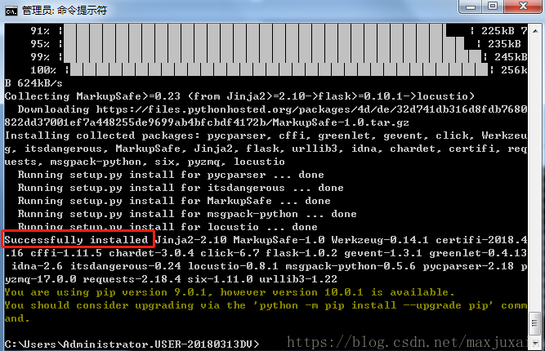
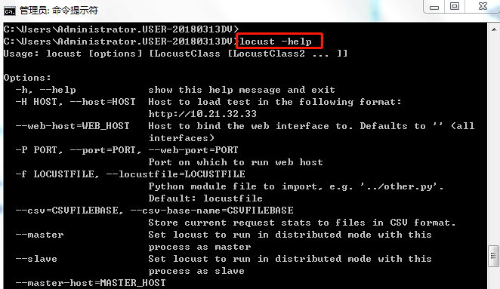
3.1 安装
安装完成出现：Successfully installed说明安装完成
验证安装成功
cmd中键入：locust --help，如果出现参数选项，说明验证安装正确

Slide 20
3.1 安装
windows下locust踩到的坑总结
安装第三方库报错：如cffi-1.11.5-cp37-cp37m-win64.whl is not a supported wheel on this platform. 出现原因：安装的不是对应python版本的库，下载的库名中cp37代表python3.7，其他同理。 python查看版本为32bit. Python 2.7 (r27:82525, Jul 4 2010, 09:01:59) [MSC v.1500 32 bit (Intel)] on win32 Type "help", "copyright", "credits" or "license" for more information. 解决方法：https://pypi.python.org/simple/cffi网站下载cffi-1.11.5-cp27-cp27m-win32.whl
问题描述：浏览器中打开127.0.0.1:8089失败 出现原因：windows cmd下启动locust :locust -f test.py --host=https://www.baidu.com， netstat -ano |findstr 8089查看端口绑定在[::]:8089 解决方法：浏览器中需访问ipv6本地地址：http://[::1]:8089/，访问成功

Slide 21
3.1 安装
二、MacOS上安装Locust
以下是使用Homebrew在OS X上安装gevent的最短路径。
1、安装Homebrew。
2、安装libev（gevent依赖）：brew install libev

Slide 22
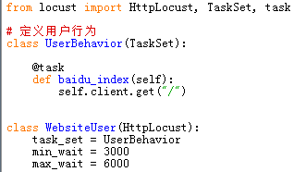
3.2 编写简单的性能测试脚本
说明：
创建UserBehavior()类继承TaskSet类，为用户行为。
创建baidu_index() 方法表示一个行为，访问百度首页。用@task() 装饰该方法为一个任务。数值表示Locust实例被挑选执行的权重，数值越大，执行频率越高。在当前UserBehavior()行为下只有一个baidu_index()任务，所以，这里的权重设置为几，并无影响。
WebsiteUser()类用于设置性能测试
host：属性是要加载的主机的URL前缀
weight：权重属性，执行类的频度
task_set ：指向一个定义了的用户行为类，每个Locust必须设置一个task_set属性
min_wait ：用户执行任务之间等待时间的下界，单位：毫秒
max_wait ：用户执行任务之间等待时间的上界，单位：毫秒（如果未声明min_wait和max_wait，则每个任务之间的蝗虫将始终等待1秒）
创建load_test.py文件，通过Python编写性能测试脚本：

Slide 23

3.2 编写简单的性能测试脚本
启动蝗虫
要使用上面的Locust文件运行Locust，如果它名为locustfile.py并位于当前工作目录中，我们可以运行：
如果Locust文件位于子目录下和/或名称不同于locustfile.py，请使用 –f 以下命令指定：
如果如果我们要运行分布在多台机器上的Locust，我们还必须在启动从机时指定主机主机（在运行在本机时不需要这样做，因为主机默认为127.0.0.1）：

Slide 24
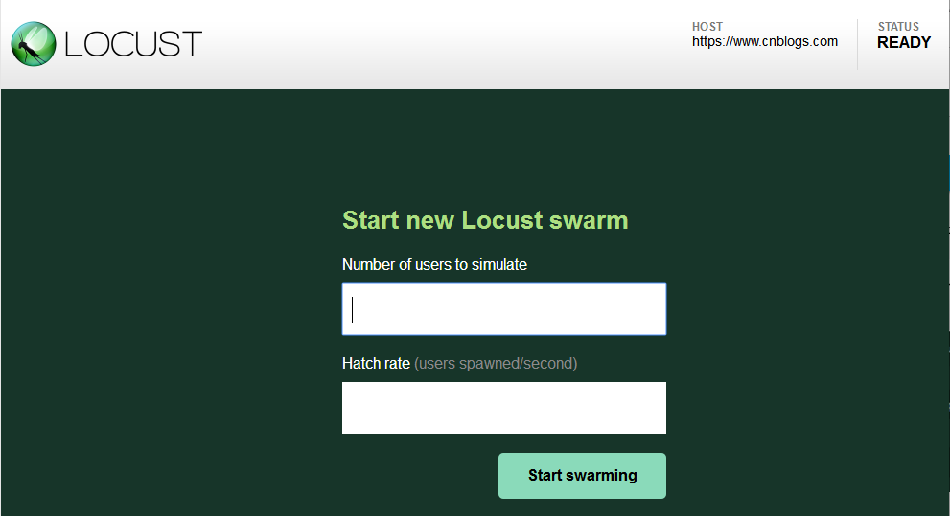
3.2 编写简单的性能测试脚本
1、切换到性能测试脚本所在的目录，启动性能测试：
2、启动Locust后，应打开浏览器并将其指向http://127.0.0.1:8089（如果您在本地运行Locust） ，启动界面：
Number of users to simulate：设置模拟的用户总数
Hatch rate (users spawned/second)：每秒启动的虚拟用户数
Start swarming：执行locust脚本

Slide 25
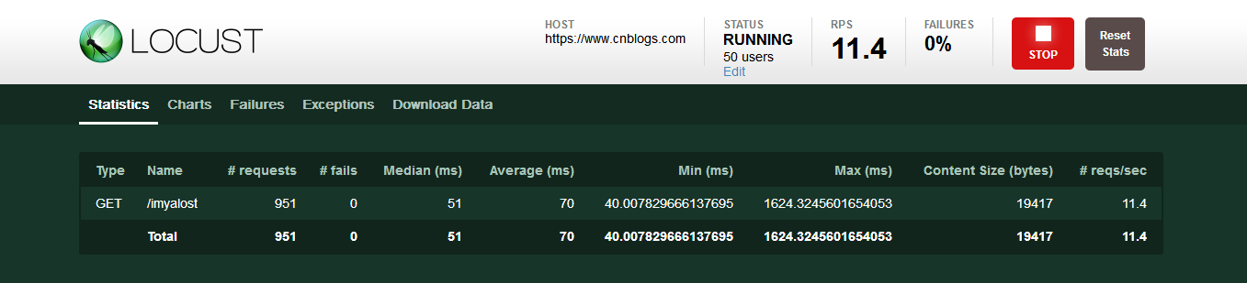
3.2 编写简单的性能测试脚本
3、查看测试结果
Type：请求类型，即接口的请求方法； Name：请求路径；
requests：当前已完成的请求数量； fails：当前失败的数量；
Median：响应时间的中间值，即50%的响应时间在这个数值范围内，单位为毫秒；
Average：平均响应时间，单位为毫秒；
Min：最小响应时间，单位为毫秒； Max：最大响应时间，单位为毫秒；
Content Size：所有请求的数据量，单位为字节； reqs/sec：每秒钟处理请求的数量

Slide 26
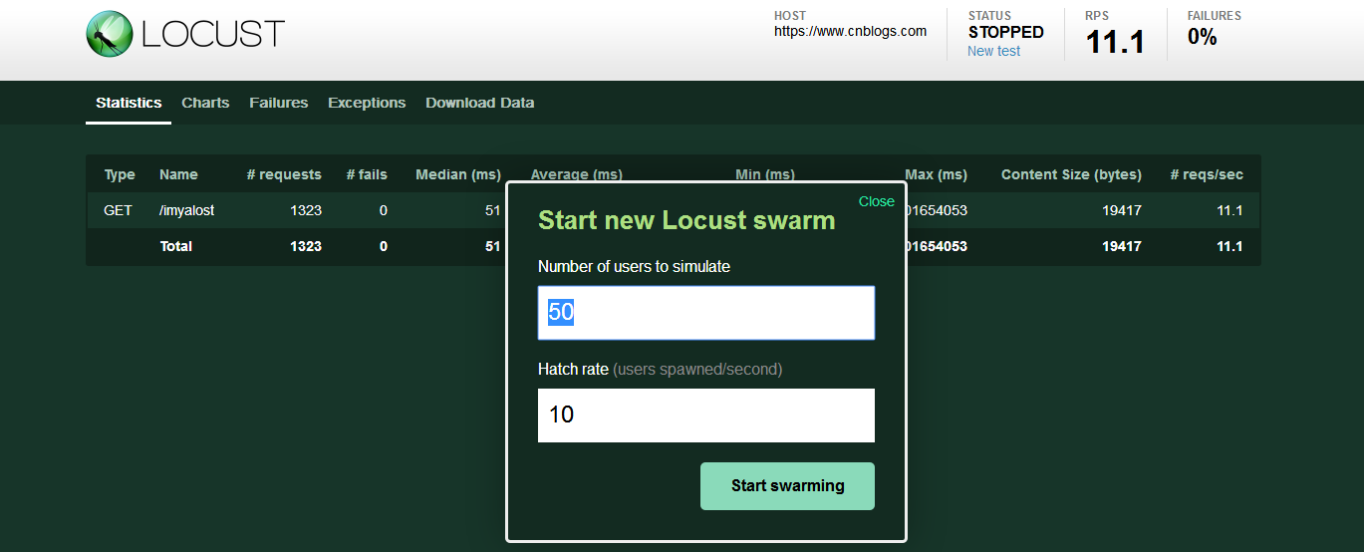
3.2 编写简单的性能测试脚本
3、其他操作
New test：点击该按钮可对模拟的总虚拟用户数和每秒启动的虚拟用户数进行编辑；
Statistics：类似于jmeter中Listen的聚合报告；
Charts：测试结果变化趋势的曲线展示图，分别为每秒完成的请求数（RPS）、响应时间、不同时间的虚拟用户数；
Failures：失败请求的展示界面；
Exceptions：异常请求的展示界面；
Download Data：测试数据下载模块， 提供三种类型的CSV格式的下载，分别是：Statistics、responsetime、exceptions；

Slide 27
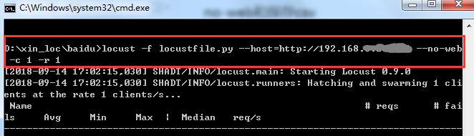
3.3 无Web-UI模式
前面是在web页面操作，需要手动的点start启动，结束的时候也需要手工去点stop,没法自定义运行时间，这就不太方便。
locust提供了命令行运行的方法，不启动web页面也能运行，这就是no-web模式启动
无web-UI模式
在没有Web UI的情况下运行locust - 可以打开cmd 通过使用--no-web参数，
-c指定要生成的Locust用户数
-r每秒启动虚拟用户数
先cd到脚本当前目录，然后执行指令
locust -f locustfile.py --host=http://192.168.x.xx:80 --no-web -c 1 -r 1

Slide 28
3.3 无Web-UI模式
# 设置运行时间
如果要指定测试的运行时间，可以使用--run-time
locust -f locustfile.py --no-web -c 1 -r 1 --run-time 10
或使用-t参数
locust -f locustfile.py --no-web -c 1 -r 1 -t 10
运行时间单位，如果不写单位默认是s,也可以指定小时h,分钟m，可以参考以下时间格式
10s 10秒(不写单位默认s)
5m 表示5分钟
1h 1小时
1m30s 1分30秒

Slide 29
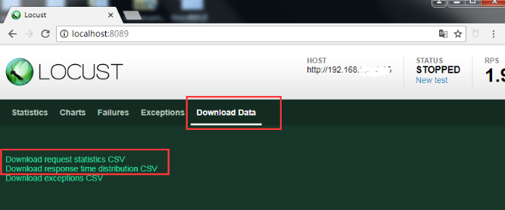
3.3 导出csv格式报告
您可能希望通过CSV文件保存的Locus结果。在这种情况下，有两种方法可以做到这一点。
首先，使用Web UI运行Locust时，您可以在“下载数据”选项卡下点击下载CSV文件。
Download request statistics CSV
Download response time distribution CSV
Download exceptions CSV
也可以可以使用命令行志--no-web模式运行Locust，加上--csv=example参数保存前面两个CSV文件。
locust -f locustfile.py --no-web --csv=example -c 1 -r 1 -t 10s
使用--csv=example会自动保存两个文件到当前脚本目录example_distribution.csv、example_requests.csv

Slide 30
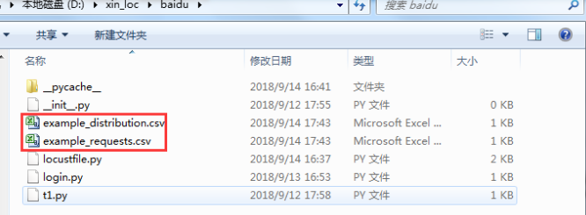
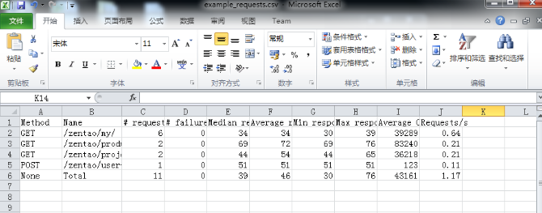
3.3 导出csv格式报告
example_requests.csv打开效果展示

Slide 31
第四章 Locust应用举例

Slide 32
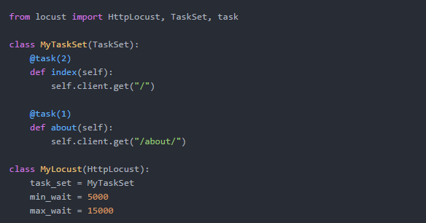
4.1 HTTP client基本用法
HttpLocust类有个额外的client属性，用于建立与保持HTTP请求会话。熟悉Python的朋友一般都知道requests库，HttpLocust类的client正是封装了该库，用法基本一致。
当你的Locust类继承自HttpLocust，那你指向的TaskSet可以直接使用client属性发起HTTP请求，下面是一个例子，可以用来对/和/about两个URL进行压力测试
上面的示例代码中，每个模拟用户在5-15秒的等待间隔会发起一次请求，task的权重显示了对URL / 的请求会是 /about 的两倍

Slide 33

4.1 HTTP client基本用法
在client属性中,每个HttpLocust实例都有一个HttpSession实例。 HttpSession类实际上是requests.Session的一个子类，可用于发出get，post，put，delete，head，patch和options等HTTP请求并报告给Locust的用于统计。 HttpSession实例会在请求之间保存cookie，以便它可以用来登录网站、保持请求会话。
下面是一个简单的例子，它向 /about 发出GET请求（假设self是TaskSet或HttpLocust类的实例：
下面是POST请求的例子：

Slide 34
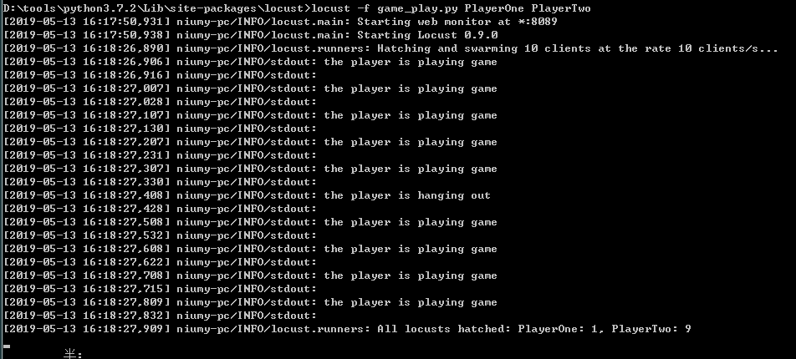
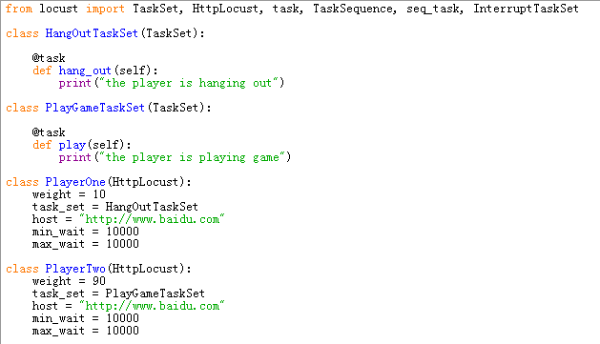
4.2 场景一：不同类型的模拟用户
考虑一种场景：如果我们想测试一款游戏，需要并发100个人，并且使其中10个人在大厅闲逛，另外90个人玩比赛，用locust框架应该怎么实现呢？ 当我们使用框架运行一个测试脚本时，如果脚本中只有一个Locust类，则框架会以这个类作为模拟用户的模板；如果该脚本中不止一个Locust类，则需要指定类名；如果需要模拟多种类型的用户，则可以指定多个类名，框架会根据每个Locust类的权重分配模拟用户的比例（默认权重为10）。
example1
命令行运行：locust -f game.py PlayerOwn PlayerTwo 如果并发10人，就会有1人在闲逛，9人在玩游戏了

Slide 35
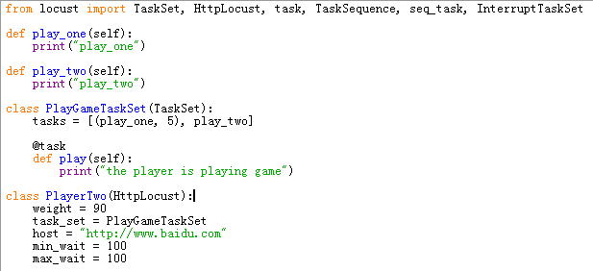
4.3 TaskSet的tasks属性
我们知道一种定义任务的方式，就是在TaskSet类中定义一个方法，并标注其为@task；另一个定义任务的方式就是使用TaskSet的tasks属性，这个属性值可以是数组或字典，其中表示的任务可以是一个函数，也可以是另一个TaskSet。 如果使用数组，其元素可以是元组(callable, int)，int值即为该任务的权重。
1.函数
tasks = [(play_one, 5), play_two]与tasks = {play_one: 5, play_two: 1}是完全等价的，tasks中的函数和有注解@task的函数有同等的地位，都是这个TaskSet的一个基本单位。
example2

Slide 36
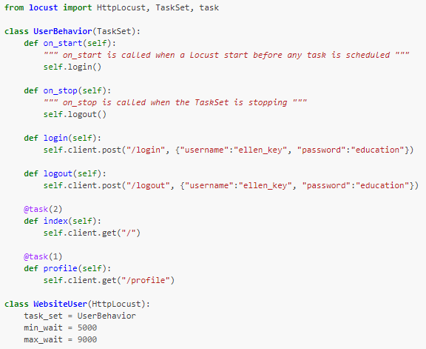
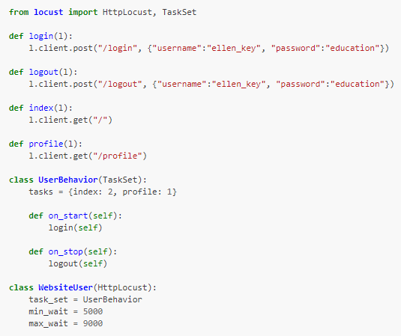
4.3 TaskSet的tasks属性

Slide 37
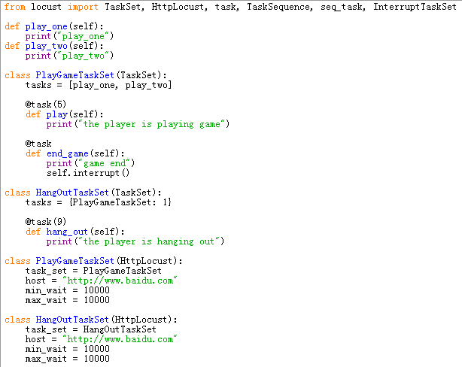
4.3 TaskSet的tasks属性
2.嵌套TaskSet tasks属性的元素也可以是另一个TaskSet，这种做法就会形成嵌套的子任务。嵌套TaskSet的方式就像使用tasks属性指定任务一样，但是不是引用python函数，而是引用另一个TaskSet。
例如：我们测试一款游戏，需要每一个用户在大厅闲逛的时候，有1/10的概率进入游戏比赛进行另外的操作，比赛结束退出后继续闲逛：
当进入嵌套的任务集执行任务后，会根据嵌套任务集的任务权重执行任务，除非调用self.interrupt() 否则将一直在子任务集中执行下去。
example3

Slide 38
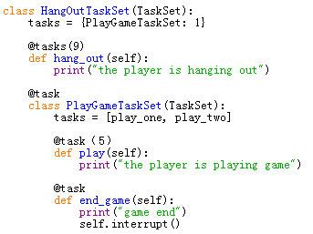
4.3 TaskSet的tasks属性
3. 内部类 还有一种实现嵌套子任务的方式是使用内部类，使用@task装饰器声明嵌套在一个类中的嵌套TaskSet， 就像声明正常任务一样。如上诉示例，等同于：
TaskSet类是模拟需要执行的任务集，这是一个任务的池子，里面的每个单位都是一个任务，这个任务可以是函数也可以是另一个TaskSet。当挑选到一个类型为TaskSet的任务执行时，就进入了嵌套的子任务当中，相当于到了子任务的池子里开始挑选任务执行（直到调用self.interrupt()或抛出中断异常raise InterruptTaskSet）。
example4

Slide 39
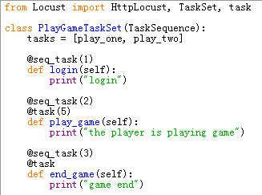
4.4 TaskSequence类
顺序执行的TaskSet 如果我们需要执行的任务是按照一定顺序执行的，那么就可以继承TaskSequence类来实现。
示例如下：
使用@seq_task指定执行顺序，如果没有该注解，默认顺序是1；相同的order，会根据字母顺序排序。
使用@task指定执行次数（！！！），由于不再是随机选择任务执行，框架会直接使用task的权重作为执行次数，如果没有该注解，默认执行1次。
当顺序执行完一轮任务后，会重头开始新一轮的执行任务如果方法即没有@task也没有@seq_task，那么这个方法就不会被认为是一个task，不会出现在执行序列当中
example5

Slide 40
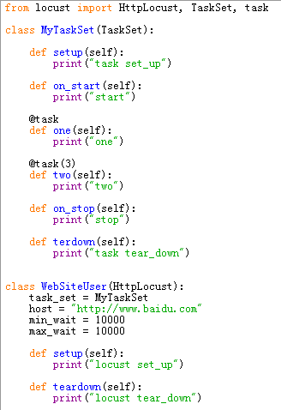
4.5 setup和teardown函数
Locust类和TaskSet类都可以定义setup函数和teardown函数，用setup和teardown可以做一些准备（如创建一个数据库）和清理环境（如删除一个数据库）等等。不同与每次开始任务集都会执行的on_start，和每次运行结束时会被被调用的on_stop，setup函数与teardown函数都仅执行一次，执行顺序如下：
Locust setup # 第一次启动Locust的时候执行 TaskSet setup # 第一次实例化任务集时执行 TaskSet on_start # 每一次开始一个任务时执行 TaskSet tasks… TaskSet on_stop # 点击页面stop时，当前所有在执行中的TaskSet执行 TaskSet teardown # 停止locust运行时执行 Locust teardown # 停止locust运行时执行
example6

Slide 41


